Slide 1
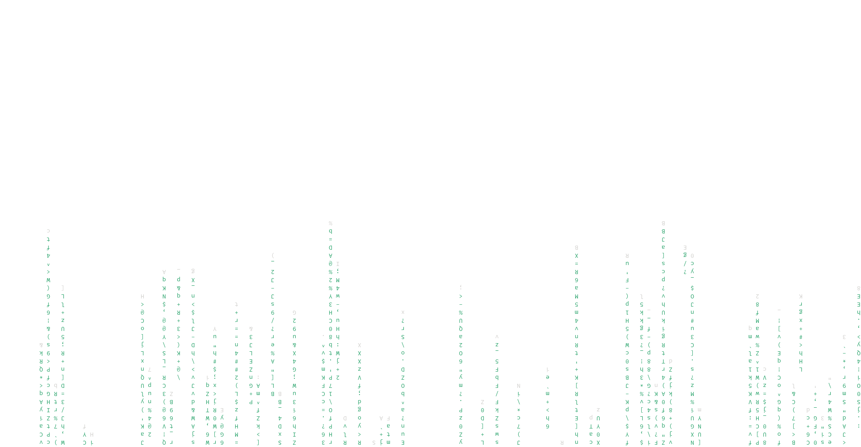
Основы программирования на C#

Slide 2

Немного истории
C# — объектно-ориентированный язык программирования. Разработан в 1998—2001 годах группой инженеров компании Microsoft под руководством Андерса Хейлсберга и Скотта Вильтаумота как язык разработки приложений для платформы Microsoft .NET Framework и .NET Core.

Slide 3

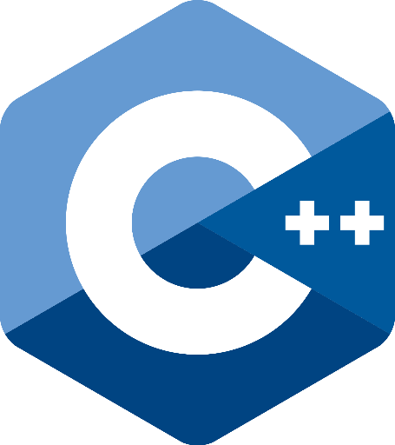
Возможности
C# относится к семье языков с C-подобным синтаксисом, из них его синтаксис наиболее близок к C++ и Java (фактически создавался под их влиянием). Язык имеет статическую типизацию, поддерживает полиморфизм, перегрузку операторов (в том числе операторов явного и неявного приведения типа), делегаты, атрибуты, события, переменные, свойства, обобщённые типы и методы, итераторы, анонимные функции с поддержкой замыканий, LINQ, исключения, комментарии в формате XML.

Slide 4
Примеры кода
using System;
using System.Collections.Generic;
using System.Linq;
namespace ConsoleApp1
{
class Program
{
static void Main(string[] args)
{
List<int> list = new List<int>();
list.Add(2);
list.Add(1);
list.Select(el =>
{
Console.WriteLine(el);
return el;
}).ToArray();
list.Sort();
list.Select(el =>
{
Console.WriteLine(el);
return el;
}).ToArray();
Console.WriteLine(list.IndexOf(1));
}
}
}
using System;
namespace ConsoleApp1
{
class Program
{
static void Main(string[] args)
{
Console.WriteLine("Hello World");
}
}
}
using System;
namespace ConsoleApp1
{
class Program
{
static void Main(string[] args)
{
(int x, int y) position = (0, 1);
}
}
}
Программа, выводящая в консоли “Hello World”
Лёгкое создание кортежей, где можно обращаться к элементам, как x и y
Демонстрация работы с массивами

Slide 5
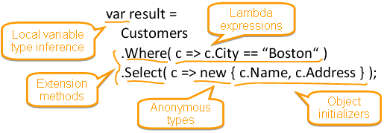
Пояснение по примерам
Как вы можете заметить в последнем примере мы использовали, какие-то .Select() для работы со списками. Этот Select из стандартной библиотеки LINQ, которая даёт на работать с любыми коллекциями как с базами данных.

Slide 6
Тест
Перед тестом, рекомендую подготовиться и повторить материал, как будете готовы, нажмите кнопку «Начать» (да, это она снизу).
Начать

Slide 7




С каким языком схож (создавался под его влиянием) С#?
Kotlin
Java
Haskell
JavaScript

Slide 8
С помощью какого цикла рекомендуется проходить по элементам массива?
foreach
do..while
while
for

Slide 9
(int one, int two) what = (0, 1); Этот код выполнится, если да, то как?
Да, переменным присвоится значение
Нет, так как не указан тип
Да, будет создаваться кортеж, к элементам которого можно обращаться как one, two
Нет, так нельзя делать в С#

Slide 10
С помощь какого метода можно найти индекс элемента в списке(List)?
.Sort
.Insert
.IndexOf
.ToArray

Slide 11
Какой инструмент позволяет работать с массивами, как с данными из баз данных(SQL)?
LINQ
ArrayHelper
SQL
Такой возможности не существует

Slide 12
Вы прошли тест!!! Поздравляю…

